Slide 1



LA REFORME DES TRIBUNAUX MARITIMES
Journée RIPERT
29 Juin 2015, Paris
Pascale MESNIL

Slide 2

DE L’ANCIEN REGIME A NOS JOURS
LA CREATIONS DES TRIBUNAUX MARITIMES
3. L’ORGANISATION ET LA COMPETENCE DES TM
SOMMAIRE

Slide 3
1.
1. UN PEU D’HISTOIRE :
……………..DE L’ANCIEN REGIME A NOS JOURS

Slide 4
De la création en 1400, ….. à la disparition en 1926
Les Tribunaux de l’Amirauté
L’ordonnance de 1681
La SUPPRESSION DES TRIBUNAUX DE L’AMIRAUTE 1791
Le décret-Loi en date du 24 mars 1852
La loi du 17 décembre 1926
Le décret du 12 novembre 1806
Le décret-loi du 24 mars 1852
La loi du 17 décembre 1926

Slide 5
Ordonnance 1673
Édit du roi servant de règlement pour le commerce des
négociants et marchands tant en gros qu'en détail
ART. 7. Les Juges et Consuls connaîtront des causes et différends à cause des assurances, grosses aventures, promesses, obligations et contrats concernant le commerce de la mer, le fret et le naulage des vaisseaux.

Slide 6
LE RETABLISSEMENT
DES TRIBUNAUX MARITIMES COMMERCIAUX
Le décret-Loi du 29 juillet 1939 intitulé "Décret portant modifications du Code disciplinaire et pénal de la marine marchande
La loi n° 93-2 du 4 janvier 1993 portant réforme de la procédure pénale et la loi n°93-1013 du 24 août 1993

Slide 7
LA QPC DE 2010
Le débat réside dans le fait de savoir si la présence au sein du tribunal maritime commercial de personnels de l'État relevant de l'administration des affaires maritimes et qui demeurent dépendants de cette administration est conforme à la Constitution et plus particulièrement aux principes d'indépendance et d'impartialité du juge ainsi qu'au droit à un procès équitable;
L’article 90 du CDPMM
le Conseil constitutionnel a jugé, sans examiner les autres griefs, que la présence, au sein d’une juridiction répressive compétente pour prononcer des peines privatives de liberté d’un fonctionnaire ou d’un militaire soumis à l’autorité hiérarchique du gouvernement, est contraire au principe d’indépendance des juridictions (Art 16 Déclaration des droits de l’homme de 1789).

Slide 8
1.
2.. LA CREATION DES TRIBUNAUX MARITIMES

Slide 9
A - Ordonnance n° 2012-1218 du 2 novembre 2012 portant réforme pénale en matière maritime
1/ Premièrement, ce texte substitue l’appellation «Tribunaux Maritimes» à celle de «tribunaux maritimes commerciaux».
2/ Il précise la notion d’infraction maritime sur la base des conventions internationales en vigueur.
3/ Composition de trois magistrats du TGI et deux assesseurs maritimes.
4/ Instauration de la procédure d’appel des décisions.
5/ Dispositif répressif renforcé à l’encontre de toute personne ayant un pouvoir de contrôle ou de direction du navire.
6/ Des sanctions pénales revues.

Slide 10
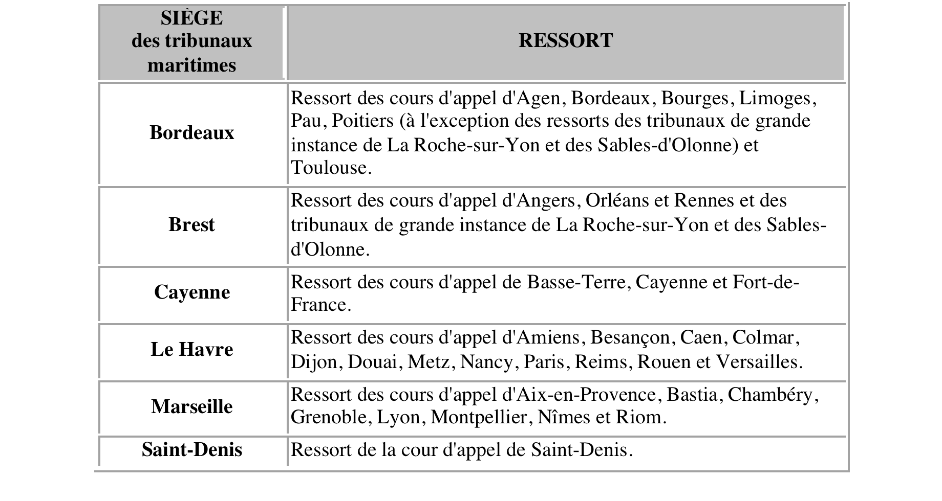
6/ Implantation de six Tribunaux maritimes

Slide 11
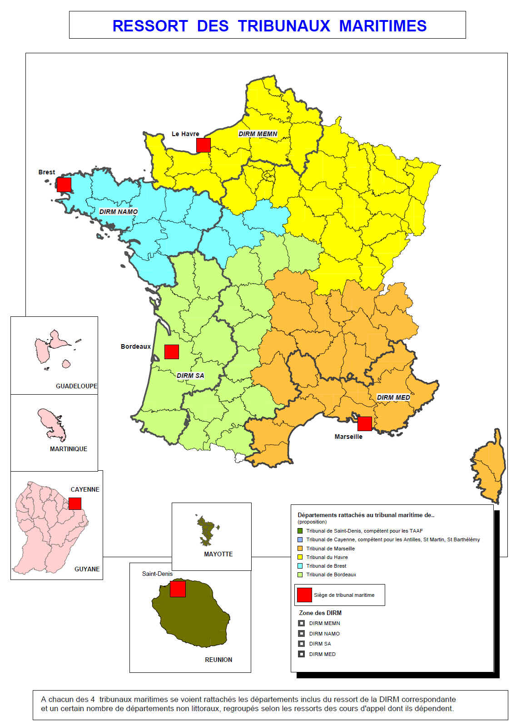

Slide 12
B / LES DECRETS D’APPLICATION
Décret n° 2015-261 du 5 mars 2015 relatif au fonctionnement et à l'organisation des tribunaux maritimes.
Un arrêté du 2 mars 2015 fixe le nombre d'assesseurs.
Un arrêté du 11 mars 2015 fixe le contenu du dossier de candidature aux fonctions d'assesseur maritime

Slide 13
Les six tribunaux maritimes ont donc ainsi composés :
Le Havre (8 assesseurs) ;
Brest (8 assesseurs) ;
Bordeaux (8 assesseurs) ;
Marseille (8 assesseurs) ;
Cayenne (9 assesseurs) ;
Saint-Denis (6 assesseurs).

Slide 14
1.
3. ORGANISATION ET COMPETENCE DES TM

Slide 15
A – LA COMPOSITION DES TM
1/ La désignation des juges
Article 1 dispose :
  Le président du tribunal maritime et ses deux assesseurs magistrats sont désignés par ordonnance du président du tribunal de grande instance ou du tribunal de première instance auprès duquel est institué le tribunal maritime, après avis de l'assemblée générale des magistrats du siège.
  En cas d'empêchement ou de cessation de fonctions du président, la présidence du tribunal maritime est assurée par le magistrat assesseur le plus ancien dans le grade le plus élevé. Le magistrat assesseur absent ou empêché est remplacé par un magistrat suppléant désigné par ordonnance du président du tribunal de grande instance ou du tribunal de première instance, jusqu'à la désignation d'un magistrat titulaire conformément aux dispositions du premier alinéa.
Article 2 précise que le greffe du tribunal maritime est le greffe du tribunal de grande instance ou du tribunal de première instance auprès duquel cette juridiction est instituée.

Slide 16
A – LA COMPOSITION DES TM
2/ La désignation des assesseurs maritimes
Les conditions à remplir:
- être âgés de plus de trente ans et de nationalité française,
- jouir de leurs droits civils, civiques et de famille,
- résider dans le ressort du TM.
- expérience de la navigation maritime dans les dix années précédant la prise de fonction.
Ne peuvent être inscrits ou maintenus sur la liste des assesseurs maritimes :
- Condamnation pour crime ou délit inscrite sur le bulletin judiciaire n°1,
Les fonctionnaires et agents de l’Etat et des collectivités publiques en activité de service ou ayant cessé d’exercer depuis moins de cinq ans,
Les fonctionnaires et agents de l’Etat et des collectivités publiques révoqués de leurs fonctions,
Les officiers ministériels destitués et les membres des ordres professionnels frappés d’une interdiction définitive d’exercer par une décision juridictionnelle,
Les personnes qui ont été déclarées en état de faillite et n’ont pas été réhabilitées,
- Les majeurs sous sauvegarde de justice, les majeurs en tutelle, les majeurs en curatelle.

Slide 17
A – LA COMPOSITION DES TM
b/ la candidature
Examen du dossier de candidature et audition possible,
Examen de la déclaration d’intérêts,
Sélection et nomination,
Formation de deux jours à l’ENSAM,
Prestation de serment
Nomination pour cinq ans non renouvelables.

Slide 18
A – LA COMPOSITION DES TM
CALENDRIER DE MISE EN PLACE:
Les appels à candidature ont été lancées en 2014 ; les candidatures étant reçues par les DIRM ou les DM concernées jusqu’au 30 septembre 2014.
Pour les DOM, Cayenne a été préféré à Fort de France et la campagne a été lancée en avril dernier ; les candidatures doivent être envoyées avant le 30 juin prochain, pour publication de la liste, au plus tard, le 30 septembre 2015

Slide 19
A – LA COMPOSITION DES TM
La déclaration d’intérêts:
Constitue un conflit d'intérêts toute situation d'interférence entre un intérêt public et des intérêts publics ou privés qui est de nature à influencer ou à paraître influencer l'exercice indépendant, impartial et objectif d'une fonction.
La déclaration d'intérêts qui vise à prévenir la survenance des conflits d'intérêts porte sur les intérêts détenus à la date de la candidature et dans les cinq années précédant cette date. La déclaration précise le montant des rémunérations, indemnités ou gratifications perçues au titre des éléments mentionnés aux 1° à 5° et 8° de la présente déclaration.
La mention « néant » doit être portée dans les rubriques non remplies.
La déclaration doit être signée personnellement et chaque page paraphée.

Slide 20
B - COMPETENCE DES TRIBUNAUX MARITIMES
a/ Compétence ratione materiae
b/ Compétence ratione loci
c/ Compétence ratione personae

Slide 21
L’ordonnance n° 2012-1218 du 2 novembre 2012 portant réforme pénale en matière maritime a créé les délits maritimes.
  Les "délits maritimes" sont des délits déjà existants qui sont qualifiés comme tels par la loi.
  Il s’agit essentiellement de sécurité maritime, mais aussi, par exemple du délit d’abandon des gens de mer, comme le document ci-joint Les délits maritimes (PDF - 72 Ko) les présente.
  Les délits maritimes sont ceux figurant dans la cinquième partie du code des transports Transport et navigation maritime, à l’exclusion de ceux qui sont expressément énumérés à l’article 2 de la loi du 17 décembre 1926 relative à la répression en matière maritime.
  En outre, les délits prévus à l’article 30 de la loi n° 68-1181 du 30 décembre 1968 relative à l’exploitation du plateau continental et à l’exploitation de ses ressources naturelles, non codifié dans le code des transport, sont aussi des délits maritimes. Il s’agit là de règles de signalisation maritime.
  Les tribunaux maritimes sont également compétents pour juger des contraventions connexes aux délits maritimes au sens de l’article 203 du code de procédure pénale et pourront connaître des délits prévus par les articles 221-6, 221-7, 222-19, 222-20, 223-1, 223-6, 223-7, 322-1, 322-2, 322-3 et 434-10 du code pénal, lorsqu’ils sont connexes à un délit maritime au sens de l’article 203 du code de procédure pénale

Slide 22
C - LA PROCEDURE
L’enquête
Le procureur de la République et la juridiction d'instruction du tribunal de grande instance ou du tribunal de première instance auprès duquel est institué un tribunal maritime exercent, sur toute l'étendue du ressort fixé, une compétence exclusive pour l'enquête, l'instruction et la poursuite des délits maritimes.
2. Les audiences
le président du tribunal maritime décide par ordonnance de la répartition du service des audiences entre les assesseurs maritimes . La récusation de l’assesseur maritime est possible.
3. Les sanctions

Slide 23
1.
CONCLUSION

Slide 24
CONCLUSION
Certes le droit pénal maritime était pour partie obsolète et avait besoin d’un sérieux… carénage notamment après la QPC de 2010,
Mais, il a fallu attendre cinq ans pour disposer sur de textes de nature législative pris par ordonnances et ce, en matière pénale.
Osons espérez que le légiste se taira pour laisser la place à la parole dans les prétoires ! Et que la sérénité reviendra ….. Même si nous sommes en matière pénale.

Slide 25

La justice et la liberté sont faites pour s’entendre.
La liberté est juste et la justice est libre
Victor Hugo

